Slide 1
Metody teledetekcyjne w badaniach atmosfery i oceanów.
Wykład 17
Lidary
Krzysztof Markowicz
kmark@igf.fuw.edu.pl

Slide 2
LIDAR (LIght Detection and RAnging)
Wykorzystuje jako źródło promieniowania laserów emitujących promieniowania od obszaru UV przez obszar widzialny do bliskiej podczerwieni.
Główne części lidaru to:
LASER
Układ detekcyjny (fotopowielacz, dioda lawinowa lub fotodioda)
Układ aktywizacji danych: przetworniki A/D, komputer
W czasie pomiarów lidar wysyła krotki (około 10 ns) impuls laserowy a następnie odbiera sygnał rozproszony wstecznie w atmosferze.

Slide 3
Konfiguracje lidaru
Bistatic vs. Monostatic
W konfiguracji „bistatic” nadajnik (laser) i odbiornik umieszczone są w innych lokalizacjach. Wymaga to jednak synchronizacji lasera z detektorem co może być pewnym problemem technicznym.
W konfiguracji „monostatic” zarówno laser jak i odbiornik znajdują się w tym samym miejscu. Układ taki jest prostszy. W przypadku tej konfiguracji systemy budowane są z tak zwaną optyką coaxial lub biaxial

Slide 4
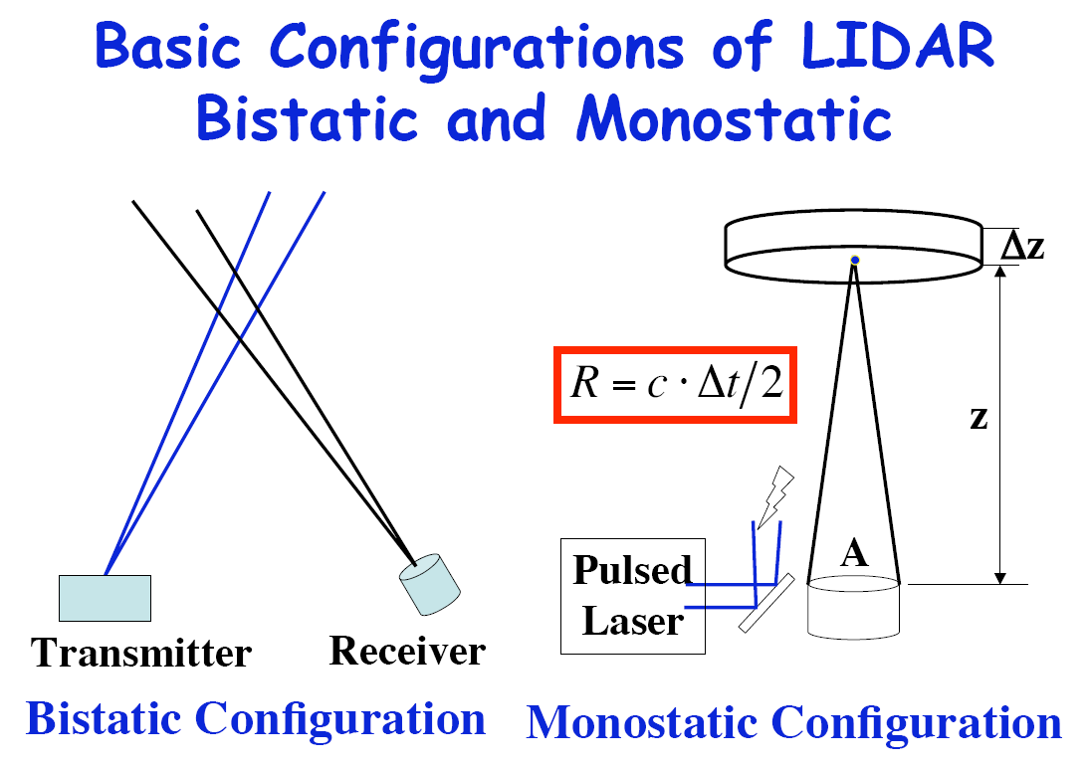

Slide 5
Coaxial vs. Biaxial
Układ w systemie coaxial posiada jedną oś optyczną na której znajduje się wiązka laserowa oraz układ detekcyjny.
W układzie biaxial wiązka laserowa umieszczona przesunięta jest od osi optycznej systemu detekcyjnego. Wiązka laserowa wchodzi w zasięg widzenia teleskopu na pewnej wysokości. Rozwiązanie to pozwala uniknąć silnego rozpraszania wstecznego pochodzącego od niskich wysokości, które nasyca układy detekcyjne.
Problem ten w układach coaxal likwiduje się przez stosowanie szybkich migawek, które otwierają lub zamykają dostęp promieniowania do detektorów.

Slide 6
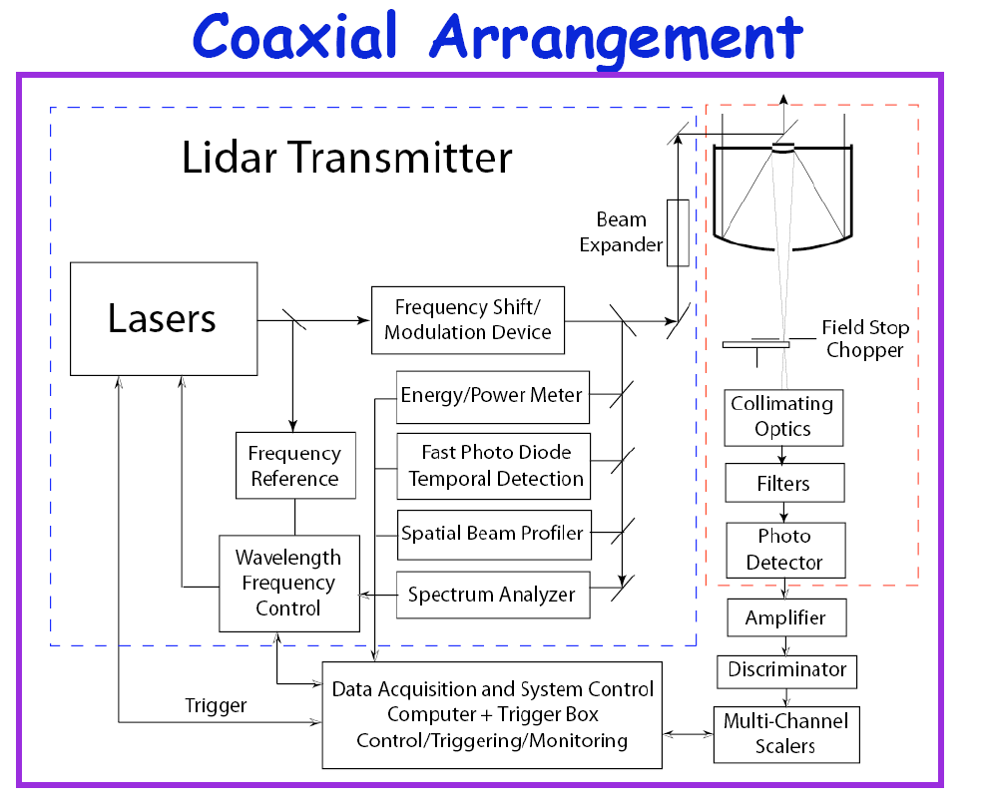

Slide 7
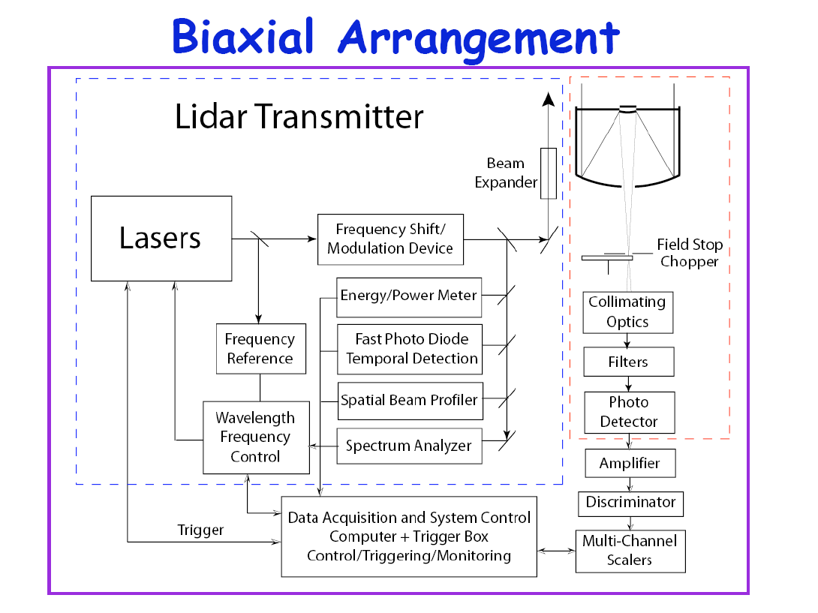

Slide 8
Detektory optyczne stosowane w lidarach
Detekcja analogowa i cyfrowa
Fotopowielacze PMT – zliczanie pojedynczych fotonów (obszar widzialny i bliska podczerwień)
Fotodiody i diody lawinowe APD (bliska podczerwień)

Slide 9
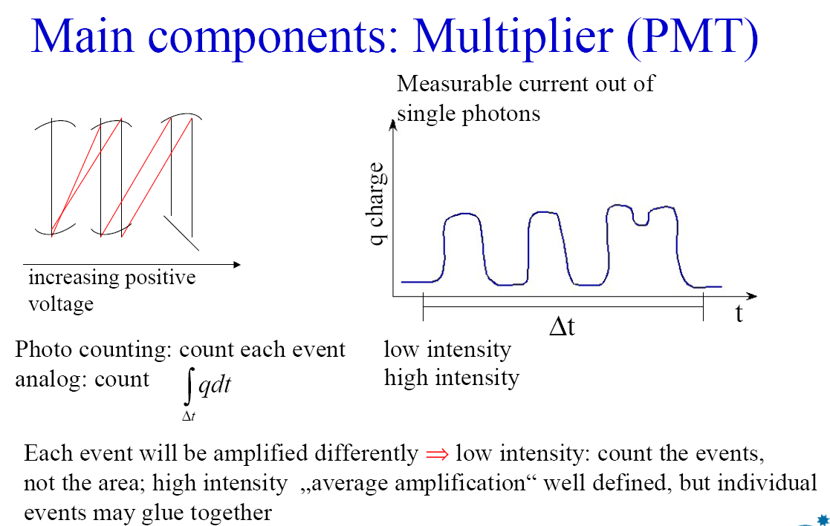

Slide 10
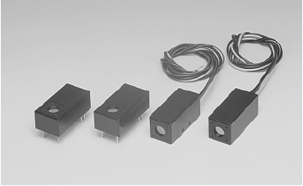
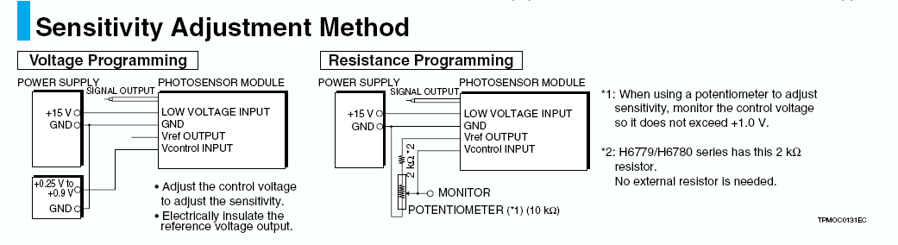
PMT Hamamatsu H6779 – detekcja analogowa

Slide 11
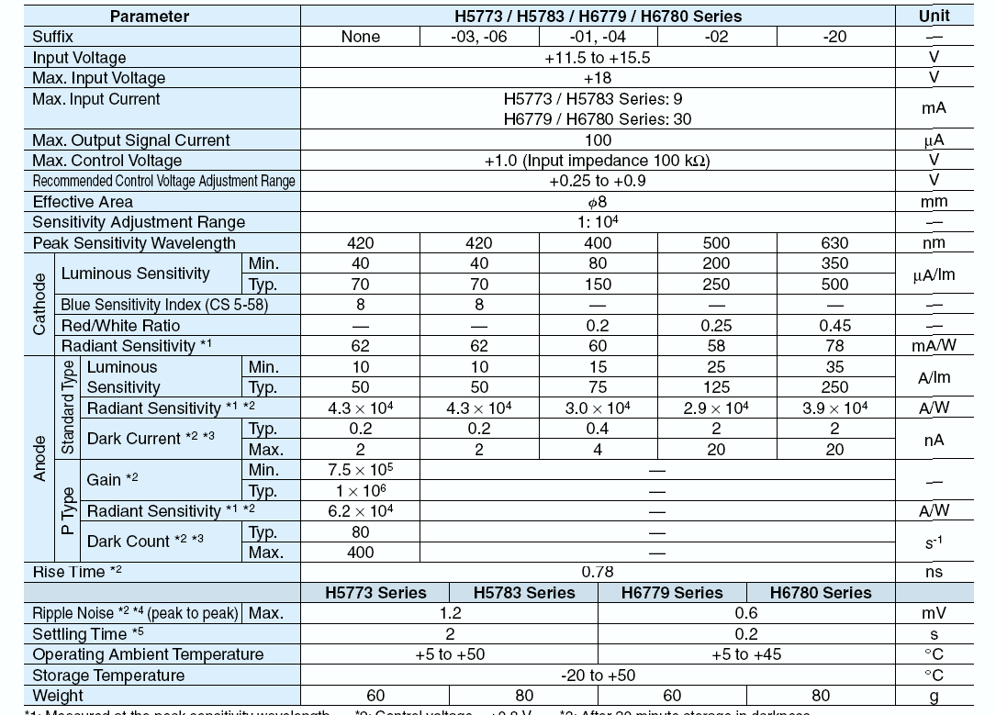

Slide 12
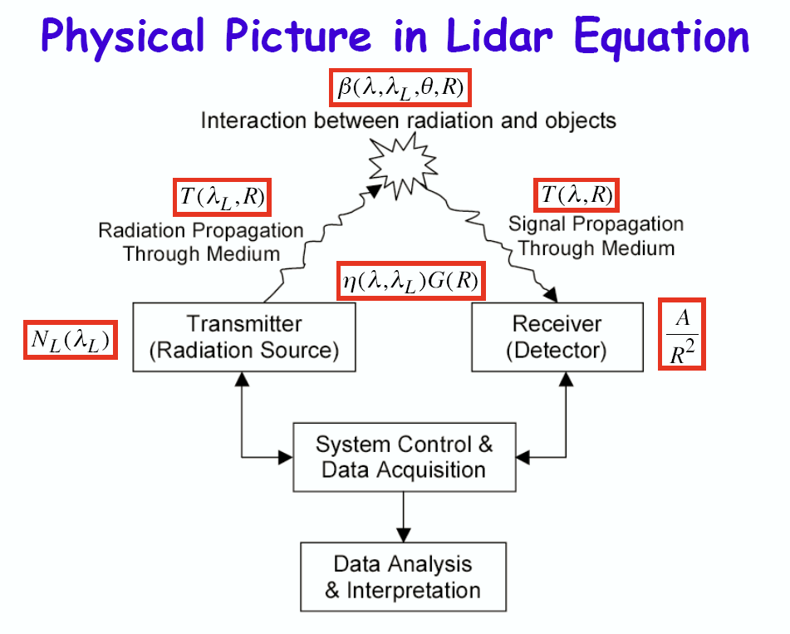

Slide 13
Typy lidarów:
Lidar rozproszeniowy (aerozolowy)
Lidar absorpcji różnicowej
Lidar fluoroscencyjny
Lidar dopplerowski

Slide 14
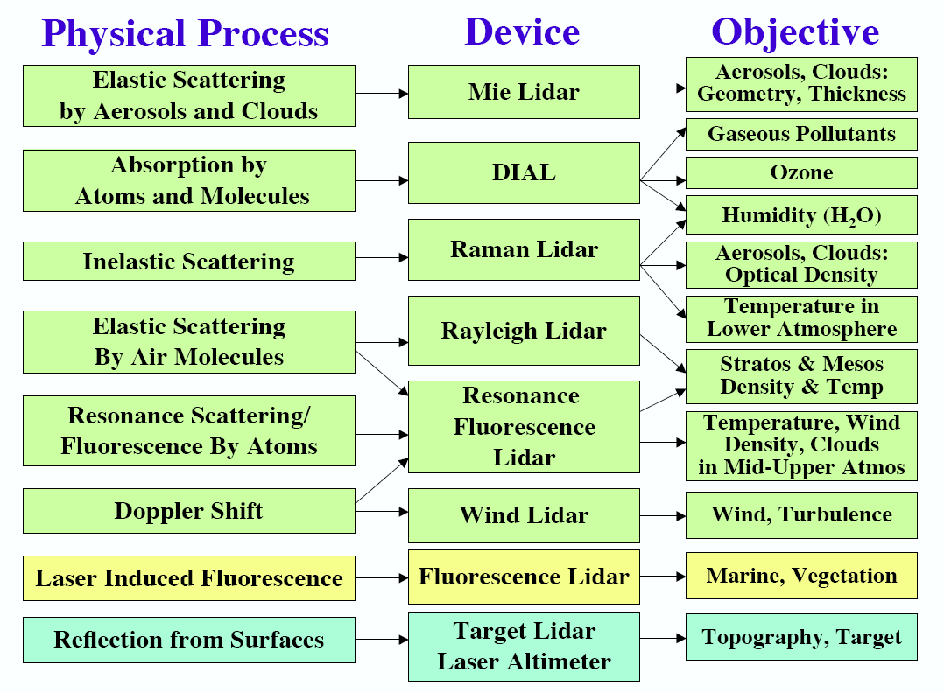

Slide 15
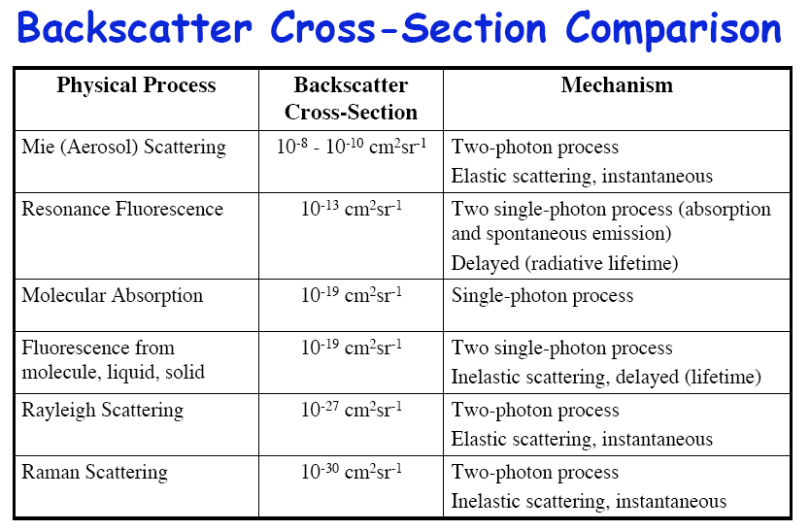

Slide 16
Budowa lidaru – układ lasera
Laser ( emisja promieniowania dla jednej lub więcej długości fali)
Fotodioda – układ triggera (aby wiedzieć kiedy laser emituje promieniowanie)

Slide 17
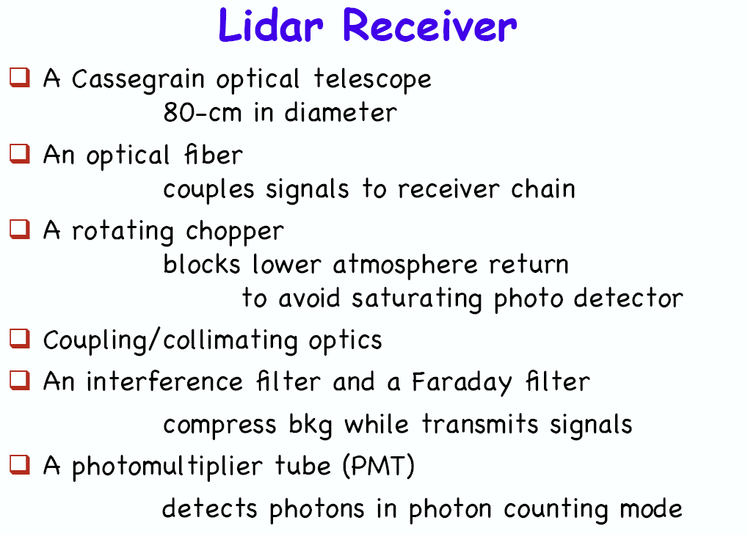

Slide 18
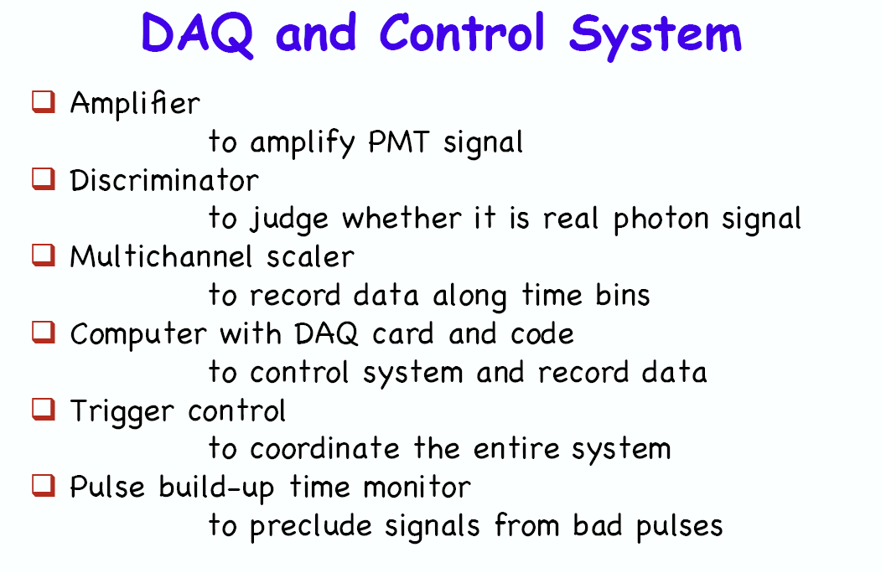

Slide 19
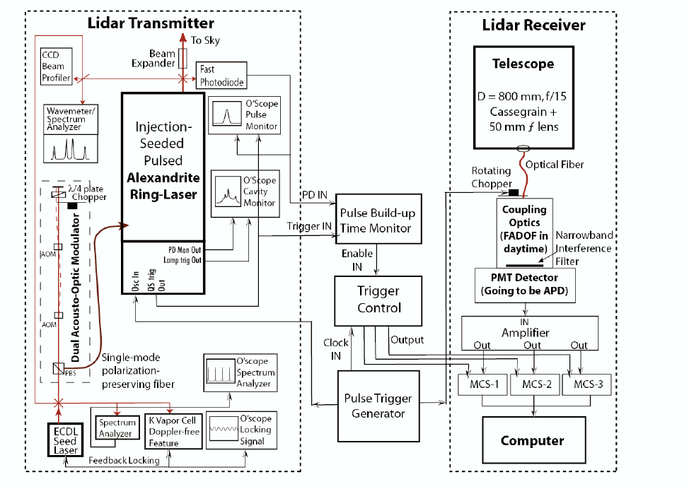
Przykład systemu lidarowego

Slide 20
Zszywanie sygnału lidarowego
Detekcja cyfrowa (zliczanie fotonów) jest przeznaczona do pomiarów sygnałów przychodzących z dużych odległości od lidaru.
Sygnał rozpraszany z najbliższych warstw (początkowe chwile po wysłaniu impulsu światła) sygnał jest zbyt wysoki i fotopowielacz nasyca się.
Dlatego w tym przypadku stosuje się detekcje analogowa, która jednak jest zbyt niedokładna aby stosować ją dla dalekich odległości.
Tym samym w obszarze przejściowym należy dokonać zszycia sygnałów.

Slide 21
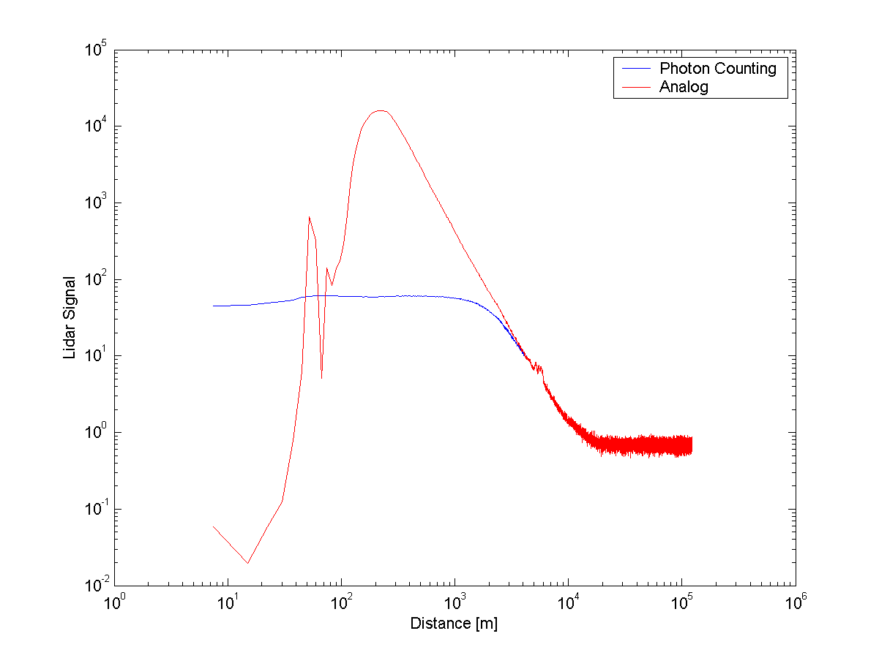
Zszywanie sygnałów lidarowych

Slide 22
Równanie lidarowe
β -współczynnik rozpraszania wstecznego, T(r) transmisja promieniowania lasera w atmosferze, δ_{λ} efektywność detektora, A_{r} efektywna powierzchnia teleskopu
E_{o} - energia emitowane przez laser, Δr długość przestrzenna impulsu lasera

Slide 23
Założenia w równaniu lidarowym
Rozpraszanie jest inherentne (niezależne). Całkowite rozpraszanie jest sumą rozproszeń na poszczególnych cząstkach.
Pojedyncze rozpraszanie. Rozpraszania wyższych rzędów nie są brane pod uwagę. Prowadzi to do błędów w ośrodkach gęstych optycznie takich jak chmury.

Slide 24
Równanie to opisuje sygnał lidarowy w przypadku idealnym. W rzeczywistości obszar najbliższy lidarowi należy to martwej strefy związanej z tak zwana kompresja geometryczna.
Kompresja geometryczna to efekt polegający na rejestrowaniu tylko części fotonów rozproszonych wstecznie ma niedużych odległościach. Jest to w głównej mierze związany z niepełnym przekrywaniem się kąta widzenia teleskopu i stożka wiązki laserowej oraz obecnością rożnego rodzaju elementów konstrukcyjnych teleskopu. Sięga ona od kilku metrów nawet do kilku kilometrów. W przypadku dużych obszarów kompresji geometrycznej lidar używany jest do obserwacji górnej troposfery czy nawet dolnej stratosfery.

Slide 25
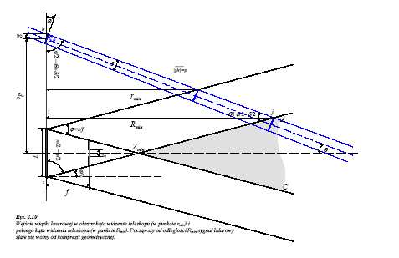
Kompresja geometryczna

Slide 26
Uwzględniając poprawkę związaną z kompresją geometryczną (overlap correction) O(z) równanie lidarowe ma postać
Iloczyn S(r )r² nosi nazwę range correted signal
Jedną z metod wyznaczenia poprawki O(z) wykorzystuje pomiary horyzontalne. Przy założeniu horyzontalnej jednorodności mamy:

Slide 27
Powyżej pewnej wysokości problem kompresji geometrycznej znika i O(r)=1
Jeśli teraz wykreślimy krzywa lnS(r)r² względem odległości r to dla dużych odległości od lidaru dostajemy zależność liniowa zaś blisko lidaru sygnał narasta silnie z odległością. Fitując sygnał poza obszarem kompresja geometrycznej poprawkę O(z) wyznaczamy ze wzoru:

Slide 28
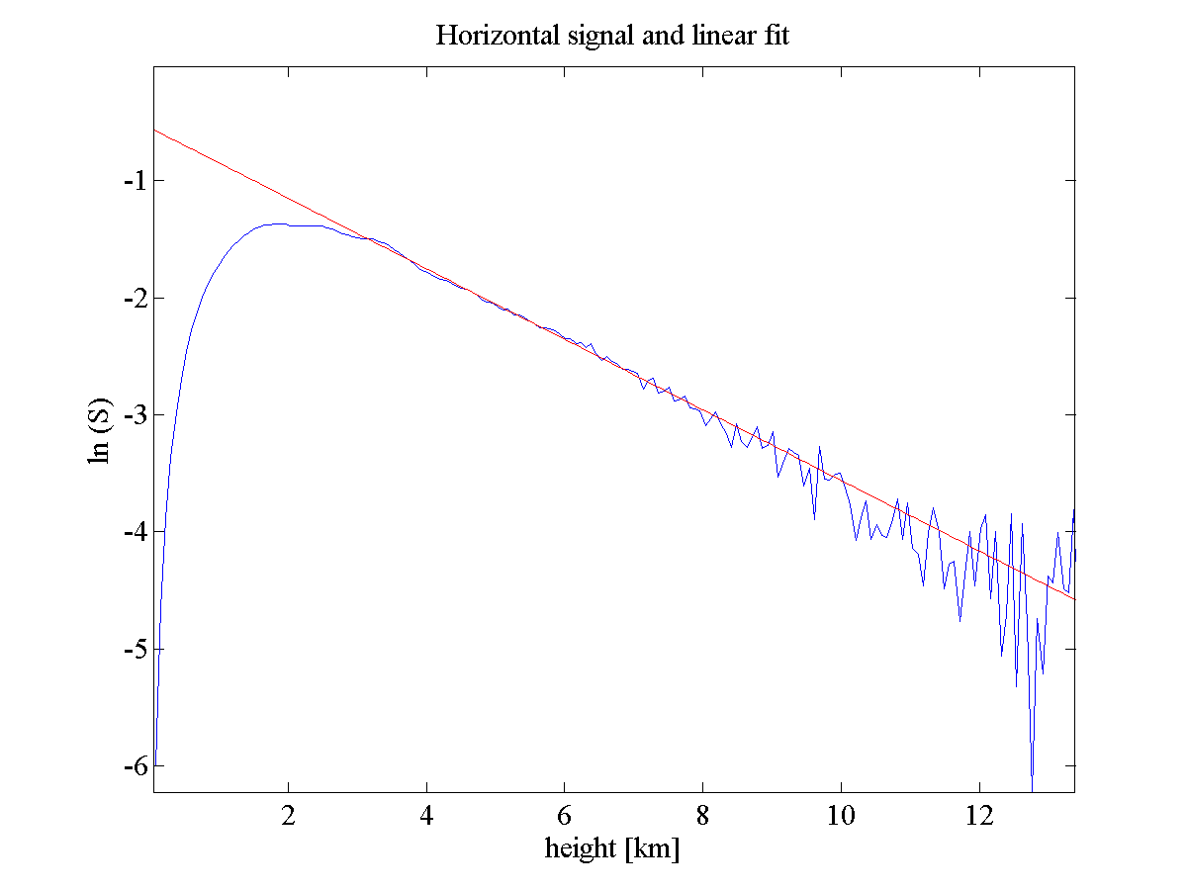
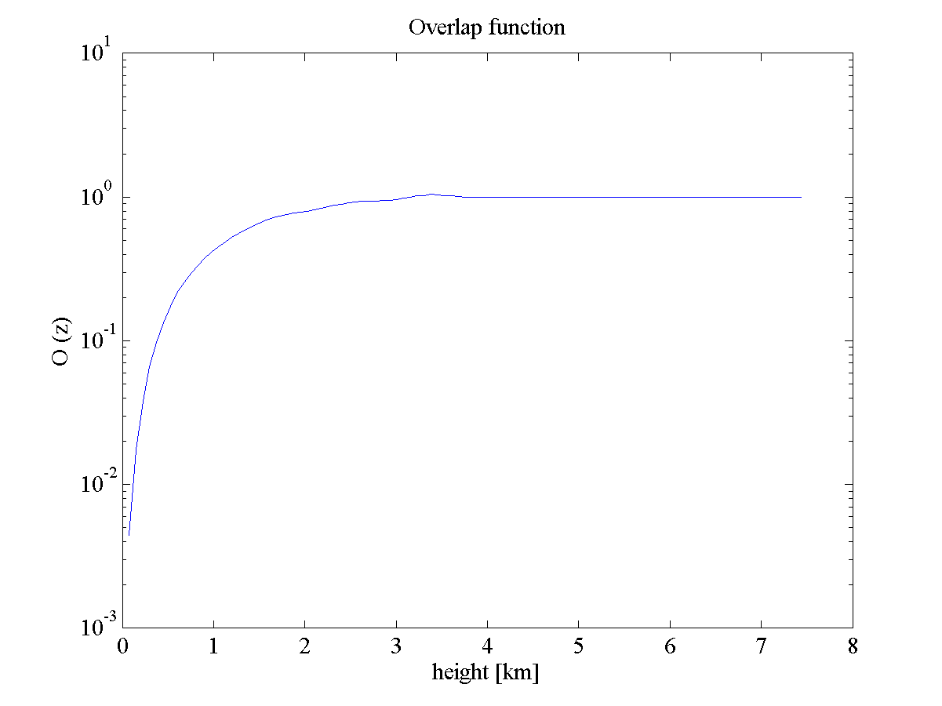

Slide 29
Zauważmy, że nachylenie sygnału wynosi -2σ jest więc sumą ekstynkcji molekularnej oraz aerozolowej. Metoda ta umożliwia więc dodatkowo wyznaczanie całkowitej ekstynkcji powietrza i ekstynkcji aerozolu.
W dalszej części równanie lidaru będziemy przyjmowali jako:
Pomijając już kompresje geometryczna oraz oznaczając przez S(z) range corrected signal
Zauważmy, że równanie to zawiera dwie niewiadome funkcje: β(z) i σ(z) oraz stałą C. Wynika z tego, że musimy założyć dodatkowa zależność pomiędzy współczynnikiem rozpraszania wstecznego oraz ekstynkcją.
Poza tym należy mieć na uwadze, że równanie opisuje przypadek pojedynczego rozpraszania co komplikuje analizę sygnału w chmurach.

Slide 30
Współczynnik rozpraszania wstecznego wyraża się wzorem:
gdzie σ_{Ms} jest współ. rozpraszania na molekułach, zaś σ_{Ms} jest współ. rozpraszania na aerozolu. P_{M} oraz P_{A} oznaczają funkcje fazowa dla rozpraszana wstecznego dla molekuł i aerozoli.
Rozwiązanie równania wymaga dodatkowego założenia o własnościach optycznych aerozoli.
Klett (1981) założył, że istnieje związek pomiędzy współ. rozpraszania do tyłu a ekstynkcja w postaci:
gdzie C₂ oraz k zależą od typu aerozolu zaś k mienia się w przedziale 0.67 do 1

Slide 31
Pomimo, że równanie lidarowe w tym przypadku sprowadza się do równania na jedną niewiadomą to jednak musimy założyć własności optyczne aerozolu aby obliczyć stałe C₂ oraz k.
Związku z tym pomiary lidarowe powinny być połączone z innymi pomiarami aerozolowymi
Metoda Kletta
Oznaczmy jako:
Iloraz lidarowy (lidar ratio): 1/R_{A}

Slide 32
Założenie stałego stosunku lidarowego z wysokością jest często trudne do zaakceptowania w rzeczywistej atmosferze. Jest ono równoznaczne z przyjęciem założenia braku zmian składu i wielkości cząstek z wysokością. Podstawiając ta zależność do równania lidarowgo dostajemy
Zauważmy, że
Podstawiamy za β_{A}

Slide 33
Jest równanie Bernoulliego, które rozwiązujemy najpierw w postaci równania jednorodnego.
Uzmienniamy stałą A i podstawiamy do równania Bernoulliego

Slide 34
Podstawiając do równania lidarowego za T_{A}²(z) mamy
Zauważmy, że powyższe rozwiązanie równania lidarowego zawiera dwie niewiadome: C oraz R_{A} zaś funkcje β_{M}(z) oraz T_{M}(z) mogą być wyznaczone na podstawie pionowego profilu temperatury i ciśnienia.
Stała C możemy łatwo wyznaczyć znając grubość optyczna aerozolu określoną na podstawie pomiarów fotometrycznych. Jeśli scałkujemy równanie lidarowe w obszarze atmosfery Rayleighowskiej (pozbawionej aerozolu) mamy

Slide 35
gdzie z_{b} oraz z_{m} są zasięgiem całkowania w obrębie pozbawionej aerozolu atmosferze. Praktycznie całkowanie to możemy wykonać pomiędzy 5-8 km. Całkowanie na wyższej wysokości często jest niemożliwe ze względu na ograniczony zasięg działania lidaru.
Tak więc w obszarze pozbawionym aerozolu mamy: β_{A}(z)=0 zaś T_{A}=const. Stąd

Slide 36
Inna metoda wyeliminowania stałej C wykorzystywana jest w wstecznym algorytmie Kletta. Zakładamy w nim, że istnieje wysokość na której brak aerozolu i rozwiązujemy równanie w kierunku powierzchni ziemi. Zapiszmy rozwiązanie na dwóch wysokościach: z oraz z-1
Po wyeliminowaniu stałej C mamy

Slide 37
Przybliżamy całki używając reguły trapezu
gdzie
Na wysokości startowej β_{A}(z)=0 więc przy założeniu wartości R_{A} jesteśmy wstanie wyznaczyć współ. rozpraszania wstecznego na wysokości z-1.
Jak wartość R_{A} należy założyć aby moc to zrobić?

Slide 38
Znając całkowitą grubość optyczna aerozolu τ_{A} stosunek lidarowy może być wyznaczony z ograniczenia na profil ekstynkcji jaki daje nam grubość optyczna
W pierwszej iteracji zgadujemy wartość R_{A} obliczmy profil współ. rozpraszania do tyłu a następnie poprawiamy wartość ilorazu lidarowego zgodnie z powyższym wzorem. Obliczenia kontynuujemy do momentu uzyskania stabilnego rozwiązania

Slide 39
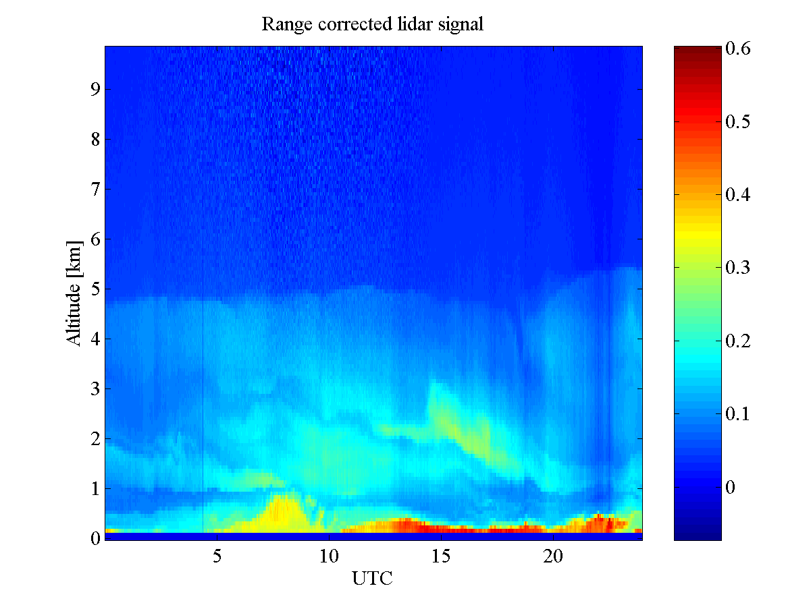
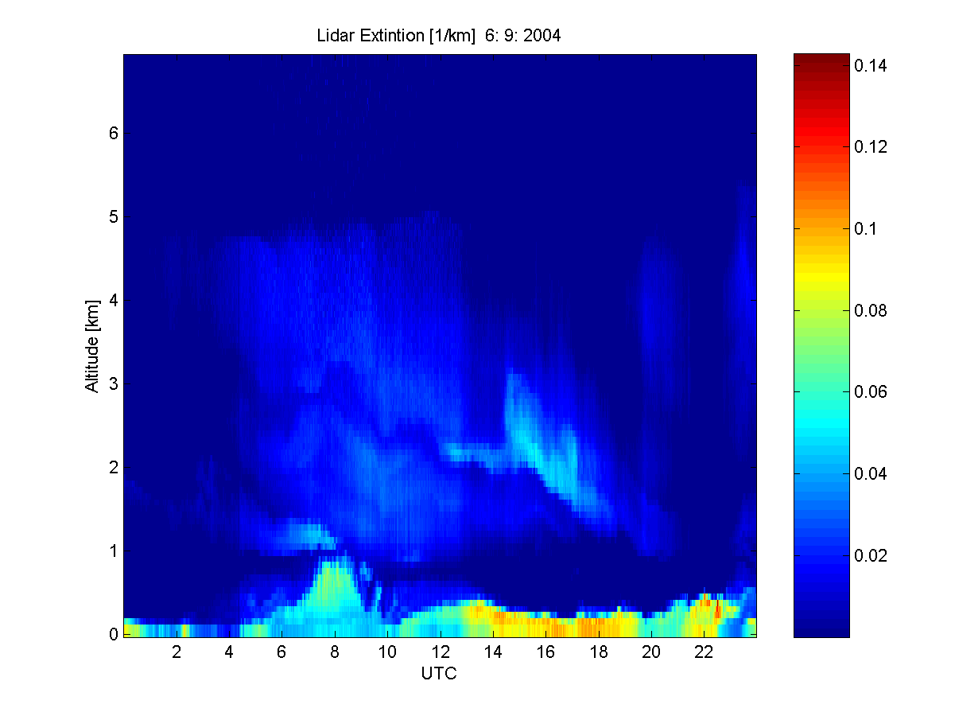

Slide 40
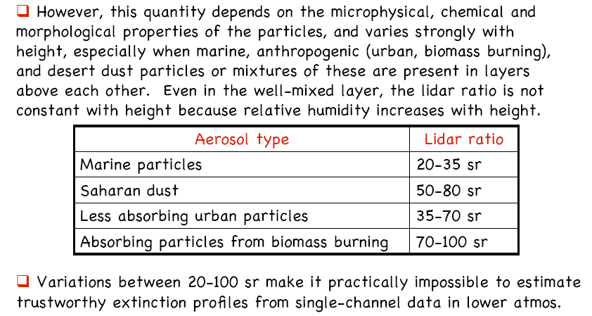
Zmienność stosunku lidarowego

Slide 41
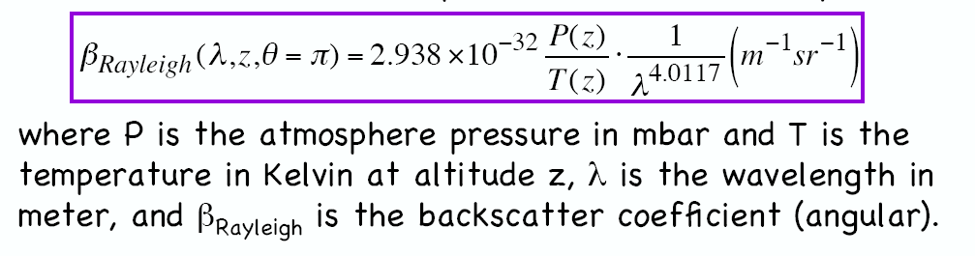
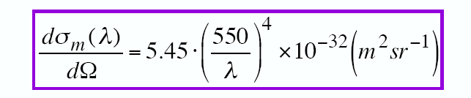
Rozpraszanie Rayleigha

Slide 42


Pomiary depolaryzacji
W pomiarach lidarowych podobnie jak w radarowych wykorzystuje się pomiary polaryzacji promieniowania. W przypadku lidarów mówimy o depolaryzacji definiowanej najczęściej stosunkiem promieniowania rozproszonego w kierunku lidaru dla promieniowania spolaryzowanego prostopadle do emitowanej wiązki. Współczynnik depolaryzacji dla rozpraszania molekularnego wynosi około 0.03. Dla cząstek sferycznych wynosi zero i rośnie silnie we wzrostem koncentracji cząstek niesferycznych.

Slide 43
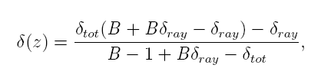
Wyznaczanie depolaryzacji dla cząstek aerozolu lub chmur
Pomiary przy użyciu lidaru pozwalają określić całkowitą depolaryzację δ_{tot}
Wyznaczanie depolaryzacji cząstek wymaga uwzględnienia depolaryzacji niesferycznych molekuł powietrza zgodnie ze wzorem
gdzie B jest stosunkiem całkowitego współczynnika rozpraszania wstecznego do współczynnika rozpraszania wstecznego dla molekuł powietrza, δ_{ray} określa depolaryzację molekuł powietrza.

Slide 44
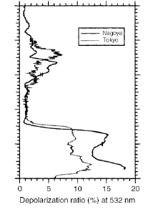
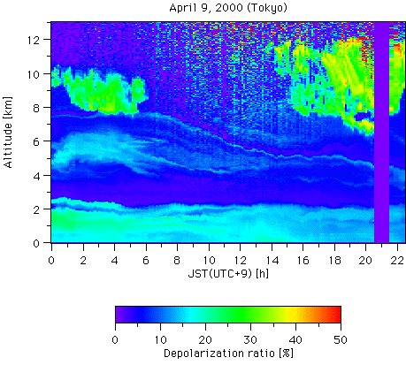
Przykładowe pomiary depolaryzacji
Pomiar depolaryzacji jest obecnie najlepszą techniką lidarową do detekcji nieferycznych aerozoli oraz kryształów lodu w chmurach.

Slide 45
Pomiary lidarowe chmur
W przypadku ośrodków optycznie gęstych (np. chmury) równanie lidarowe w przedstawionej formie przestaje obowiązywać. Z powodu dużych grubości optycznych fotony emitowane przez laser są wielokrotnie rozpraszane podczas gdy równanie lidarowe opisuje przypadek pojedynczego rozpraszania.
Ponadto na podstawie różnicy czasu pomiędzy emitowana i rejestrowaną wiązką światła nie możemy wyznaczyć jednoznacznie wysokości na jakiej foton został rozproszony a jedynie całkowita drogą jaką pokonał w atmosferze.

Slide 46
Dyffiusion Theory
Opisuje ona rozkład promieniowania laserowego po czasie gdy foton „traci” informację o pierwotnym kierunku propagacji.
Analogiczną sytuację mamy wewnątrz chmury, w której gdy się znajdziemy nie wiem w którym kierunku znajduje się główne źródło promieniowania (np. Słonce).
Czas po którym to następuje jest w przybliżeniu równy czasowi dwóch dróg swobodnych fotonu

Slide 47
W zasadzie już na odległości jednej drogi swobodnej kierunkowe promieniowanie laserów staje się w przybliżeniu izotropowe.
Dla σ=60 1/km, g=0.86 i ω=1.0 droga ta wynosi około 140 m
Powracający sygnał lidarowy może być w tym przypadku przybliżony przez radiancję o rozkładzie Gaussa z odchyleniem standardowym
Oznaczmy przez f_{d} cześć energii jako
E_{d} - energia rejestrowana przez detektor, E_{p}- energia emitowana, A_{s} – powierzchnia detektora, Ω_{d} – kąt bryłowy detektora oraz Δt jednostka czasu. Zgodnie z tą teorią:

Slide 48
Dla albeda pojedynczego rozpraszania ω=1 wzór upraszcza się jednak dalej zależy od czasu.
Dla chmur wodnych można założyć, iż g zmienia się w przedziale 0.84-0.87 i na tej podstawie szacować ekstynkcje.
Jest to jednak zadanie bardzo trudne i obarczone dużymi niepewnościami.

Slide 49
Lidar Ramanowski
W lidarach ramanowskich wykorzystywane jest zjawisko rozpraszania nieelastycznego na molekułach powietrza. Natężenie promieniowania rozpraszanego ramanowsko jest bardzo słabe co mocno ogranicza zasięg lidaru oraz komplikuje układ detekcyjny. Pomimo tego pomiary ramanowskiej pozwalają jednoznacznie wyznaczyć profil ekstynkcji
Równanie lidaru ramanowskiego ma postać:
β_{R}(λ_{o},z) – współ. rozpraszania Ramana na molekułach powietrza
σ(λ_{o},z) – sumaryczna ekstynkcja aerozolu i Rayleigha dla długości fali λ_{o}
σ(λ_{R},z) - sumaryczna ekstynkcja aerozolu i Rayleigha dla długości fali λ_{R}

Slide 50
Równanie lidarowe w tym przypadku ma tylko jedna niewiadoma (funkcje ekstynkcji), gdyż współczynnik rozpraszania do tylu dotyczy tylko rozpraszania Ramana na molekułach i zależy od ciśnienia atmosferycznego.
Równanie w formie różniczkowej ma postać:
Zakładamy, że rozpraszanie na aerozolu można przybliżyć prawem Angstroma:
Założenie to jest często bardzo dobrze spełnione gdyż różnica długości fal: λ_{o} oraz λ_{R} jest stosunkowo niewielka.

Slide 51
Podstawiając do równania lidarowego mamy:

Slide 52
Powyższe równanie pozwala wyznaczyć współczynnik ekstynkcji aerozolu przy założeniu tylko wykładnika Angstroma. Zauważmy jednak ze Δλ=|λ_{o}- λ_{R}| wynosi zwykle kilkadziesiąt nm. Stąd, błąd założenia wykładnika Angstroma ma na ogół drugorzędne znaczenia na dokładność metody.
Rozpraszanie Ramana związane jest ze zmianą stanu oscylacyjno-rotacyjnego.
Mamy dwa typy rozpraszania:
rozpraszanie stokesowskie w którym cząstki wzbudzane są do poziomu wirtualnego i emitując foton przechodzą do stanu poziomu o większej energii niż energia stanu podstawowego. Stąd emitowane fotony mają mniejszą energię niż fotony padające na molekułę.
Rozpraszanie antystokesowskie gdy stan końcowy jest niższy od stanu początkowego. Jednak początkowy stan jest stanem wzbudzonym

Slide 53
E_{wirtualny}
E_{wirtualny}
hν
hν’
hν
hν’
E_{wzbudzony}
E_{podstawowy}
E_{wzbudzony}
E_{podstawowy}
rozpraszanie stokesowskie
rozpraszanie antystokesowskie
Np. dla czastek azotu:
λ_{o}=266 nm λ_{stok}=284 nm λ_{anyst}=251 nm
λ_{o}=532 nm λ_{stok}=608 nm λ_{antyst}=474 nm

Slide 54
Głównym problemem lidarow ramanowskich jest niskie natężenie promieniowania rozproszonego.
Dodatkowo, wzór na profil ekstynkcji zawiera pochodne sygnału po wysokości co zasadniczo zwiększa poziom szumów i wymaga stosowania znacznego uśredniania w czasie.
Mimo tego lidary tego typu stosuje się często w badaniach atmosferycznych.

Slide 55


Metoda dwu-strumieniowa
Wykorzystuje sygnały obserwacji lidarowych prowadzonych z powierzchni Ziemi i samolotu lub satelity. Lidary w obu przypadkach mierzą promieniowanie rozproszone z tej samej warstwy powietrza z rożnych kierunków. Sygnały lidarowe w obu przypadkach mają postać:
h_{f} wysokość drugiego, C_{k} i C_{a} stale lidarowe. Dzieląc równania stronami następnie logarytmując i różniczkując po wysokość h. Otrzymujemy równanie na współczynnik ekstynkcji

Slide 56
Zalety i wady metody 2-strumieniowej
Metoda pozawala wyznaczyć współczynnik ekstynkcji bez dodatkowych założeń o własnościach optycznych atmosfery.
Potrzeba synchronizacji położenia lidaru w samolocie lub na orbicie w celu obserwowania tej samej kolumny powietrza.
Metoda ta może być wykorzystywana tylko w sporadycznych przypadkach ze względu trudności w pomiarach samolotowych.

Slide 57
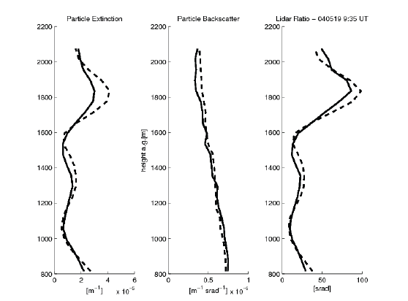
Stachlewska et al., 2009

Slide 58


Metoda Portera (Porter et al., 2000)
Pozwala wyznaczać profil współczynnika ekstynkcji i rozpraszania wstecznego gdy mamy jednorodną warstwę powietrza.
W metodzie rozwiązywane jest równanie lidarowe do przodu przy użyciu przyrostów skończonych.
n(r) jest sygnałem lidarowym, T_{m}, T_{a} to transmisje molekularna i aerozolowa, P_{m} i P_{a} są funkcjami fazowymi związanymi z rozpraszaniem na molekułach i aerozolach.

Slide 59
Metoda wymaga określenia stałej lidarowej C.
Może być ona wyznaczona na podstawie pomiarów horyzontalnych w ten sposób aby wyznaczony metodą Portera współczynnik ekstynkcji nie zmieniał się z odległością.
Wymaga ona również określenia funkcji fazowej oraz współczynnika rozpraszani wstecznego na wysokości lidaru.

Slide 60
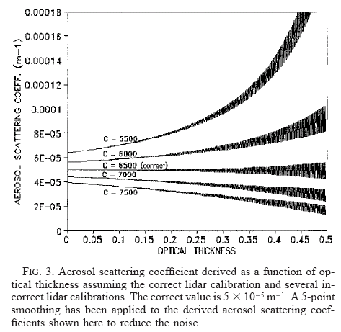
Wyznaczanie stałej lidarowej dla pomiarów horyzontalnych.

Slide 61
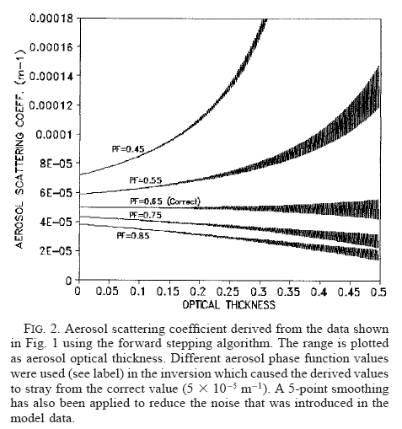

Slide 62
Synergia pomiarów lidarowych z innymi pomiarami optycznymi aerozoli atmosferycznych.
Pomiary fotometryczne grubości optycznej
Pomiary współczynników rozpraszania (nephelometr) oraz absorpcji (aethalometer).
Pozwalają one na określenie np. stosunku lidarowego czy wartości współczynników rozpraszania warstw atmosfery blisko lidaru.
Metoda 2 jest użyteczna w przypadku pomiarów ceilometrem którego zasięg pomiarów aerozolu jest najczęściej ograniczony do warstwy granicznej.

Slide 63

Wykorzystanie danych z nephelometru oraz aethelometru (Markowicz et al., 2008)
Celem metody jest określenie własności optycznych aerozolu blisko lidaru i wykorzystanie ich do rozwiązania równania lidarowego.
W tym celu minimalizowana jest funkcja kosztu
gdzie y – jest wektorom obserwacji (współczynniki rozpraszania, absorpcji i rozpraszania wstecznego), x jest wektorem stanu (parametry rozkładu wielkości aerozolu), F model do przodu, x_{a} wektor informacji a priori.

Slide 64
Pozwala to wyznaczyć rozkład wielkości a następnie stosunek lidarowy

Slide 67
Wyznaczanie rozkładu wielkości aerozolu na podstawie pomiarów lidarowych.
Jedna z metod polega na minimalizacji funkcjonału:

Slide 68
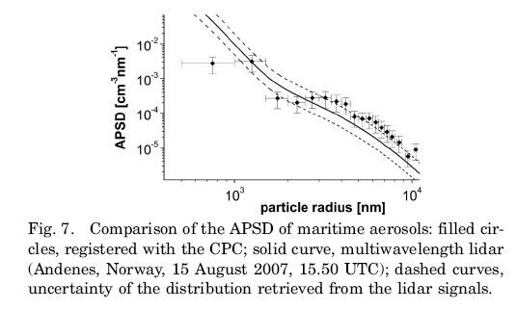
Rozkład wielkości aerozolu uzyskany przy użyciu lidaru na 3 długościach fali (Jagodnicka et al.. 2009)

Slide 69
Lidar absorpcji różnicowej- DIAL
Używany jest do detekcji gazów śladowych znajdujących się w atmosferze.
W lidarach DIAL’owskich do atmosfery wysyłane są dwie wiązki promieniowania w ten sposób, że jedna z nich λ_{on} dostrojona jest do linii absorpcyjnej badanego gazu zaś druga λ_{off} jest niewiele oddalona od pierwszej jednak już w obszarze bardzo słabej absorpcji.
Jeśli wiec Δλ wynosi kilka (kilkanaście nanometrów) to różnica w rozpraszaniu molekularnych czy na aerozolu atmosferycznym może być zaniedbana (poza obszarem UV)
Równanie lidarowe dla obu długości fal ma postać:

Slide 70
Dzieląc równania stronami a następnie logarytmując otrzymujemy:
Różniczkując otrzymujemy:
Zakładając, że λ_{on} ≈λ_{off}

Slide 71
Różnica w absorpcji (Δσ_{G} ) jest proporcjonalna do koncentracji gazu N oraz różnicy w przekroju czynnym na absorpcje ΔC
Błędy metody:
Błędy systematyczne wynikające z przekrywania się widm absorpcyjnych różnych substancji
Błędy systematyczne wynikające z pominięcia członów w uproszczonym równaniu lidarowym
Błędy aparaturowe oraz szumy i zakłócenia detekcyjne.
Lidary typu DIAL są najczęściej używane do wyznaczania koncentracji H₂O, NO₂, SO₂, O₃.

Slide 72
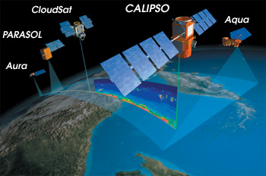
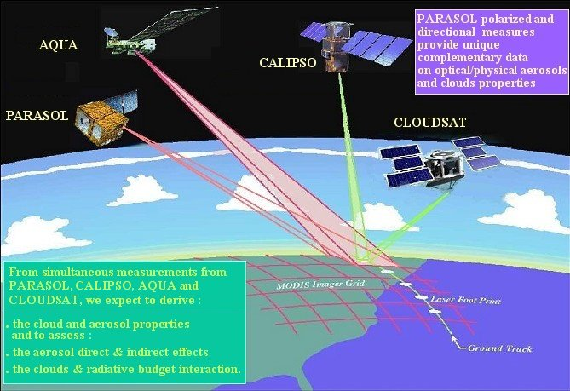
Projekt Calipso

Slide 73
Science Objective
Direct aerosol forcing | Aerosol vertical distribution and extinction profiles | CALIOP
 | Aerosol optical depth | CALIOP | Aqua-MODIS, PARASOL
 | Aerosol type information | CALIOP | Aqua-MODIS, PARASOL
 | Aerosol absorption |  | Aura-OMI
 | Broadband radiances |  | Aqua-CERES
Indirect aerosol forcing | Aerosol and cloud vertical distributions | CALIOP
 | Cloud reflectance and droplet size |  | Aqua-MODIS
 | Broadband radiances |  | Aqua-CERES
Longwave surface and atmospheric fluxes | Cloud height and thickness, multilayering | CALIOP (thin cloud) | CloudSat-CPR (thick cloud)
 | Cloud ice/water phase | CALIOP (profiles) | PARASOL, Aqua-MODIS (cloud-top only)
 | Cirrus emissivity and particle size | CALIOP + IIR + WFC | Aqua-MODIS, AIRS
 | Other cloud properties |  | CloudSat, PARASOL, Aqua-MODIS, AIRS, AMSR/E
 | Broadband radiances |  | Aqua-CERES
Cloud radiative feedbacks | All elements of longwave surface and atmospheric fluxes plus: Cloud optical depth | CALIOP | Aqua-MODIS, PARASOL
MEASUREMENT OBJECTIVES

Slide 74
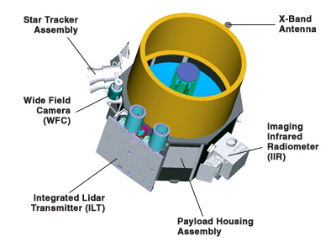
Cloud-Aerosol Lidar with Orthogonal Polarization (CALIOP)
Characteristics
CALIOP
laser: | Nd: YAG, diode-pumped, Q-switched, frequency doubled
wavelengths: | 532 nm, 1064 nm
pulse energy: | 110 mJoule/channel
repetition rate: | 20.25 Hz
receiver telescope: | 1.0 m diameter
polarization: | 532 nm
footprint/FOV: | 100 m/ 130 µrad
vertical resolution: | 30-60 m
horizontal resolution: | 333 m
linear dynamic range: | 22 bits
data rate: | 316 kbps

Slide 75
Wide Field Camera (WFC)
Characteristics
WFC
wavelength: | 645 nm
spectral bandwidth: | 50 nm
IFOV/swath: | 125 m/61 km
data rate: | 26 kbps
Imaging Infrared Radiometer (IIR)
Characteristics
IIR
wavelengths: | 8.65 µm, 10.6 µm, 12.0 µm
spectral resolution: | 0.6 µm - 1.0 µm
IFOV/swath: | 1 km/64 km
NETD at 210K: | 0.3K
calibration: | +/- 1K
data rate: | 44 kbps

Slide 76
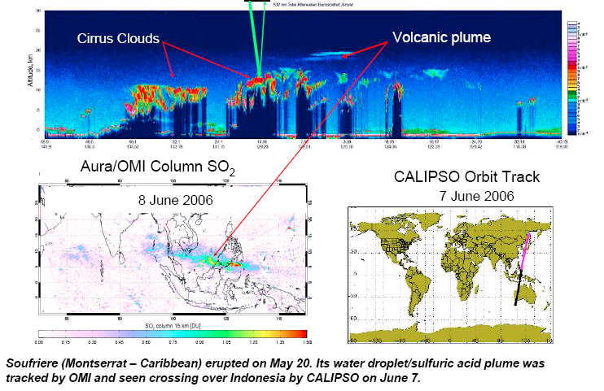

Slide 77
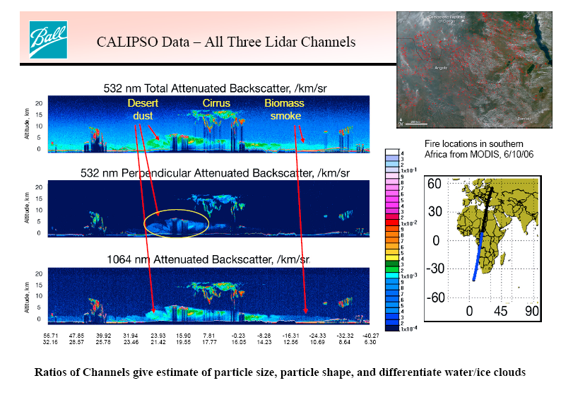

Slide 78
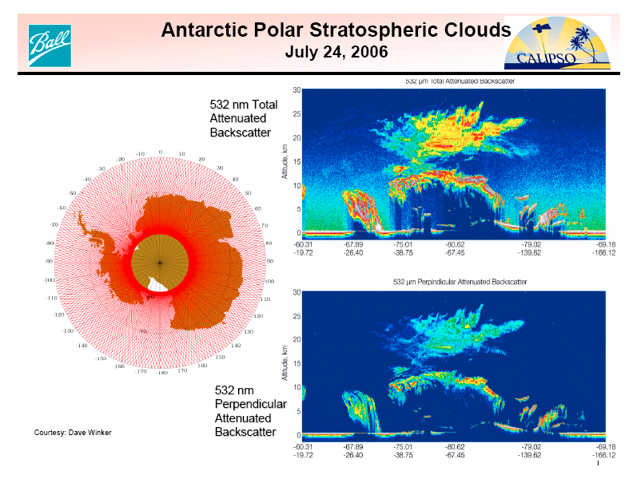

Slide 79
Lidary doplerowskie
Pomiary wiatru
Pomiary profili gęstości pary wodnej
Pomiary profili temperatury powietrza

Slide 80
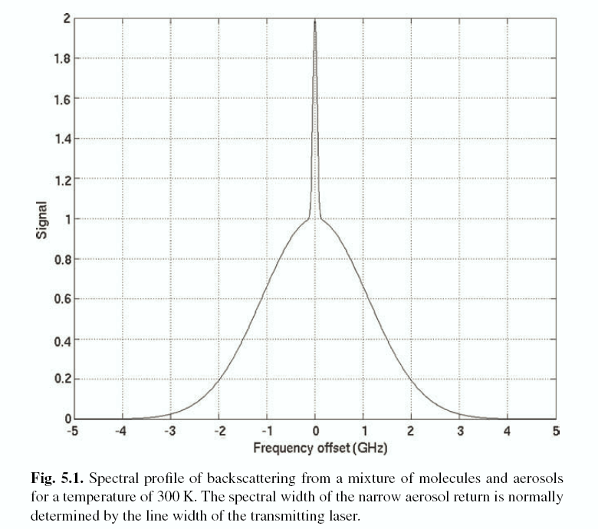
High Spectral Resolution Lidar
Rozkład Maxwella prędkości molekuł powietrza wykazuje maksimum około 300 m/s. Prowadzi to do przesunięcia dopplerowskiego rzędu 1GHz.
W przypadku aerozolu lub chmur średnia prędkość jest rzędu 10 m/s a w przypadku turbulencji 1 m/s co prowadzi to odpowiednio do przesunięcia dopplerowskiego około 30 i 3 MHz.
Dlatego rozkład częstości promieniowania rozproszonego ma wąski pik dla aerozoli i szeroki dla molekuł powietrza.

Slide 81
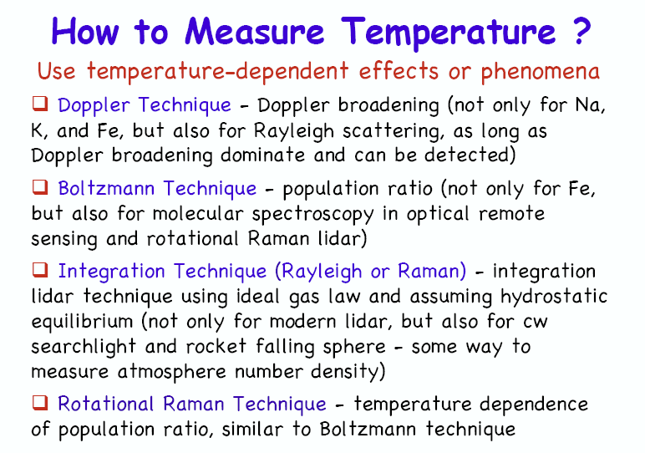

Slide 82
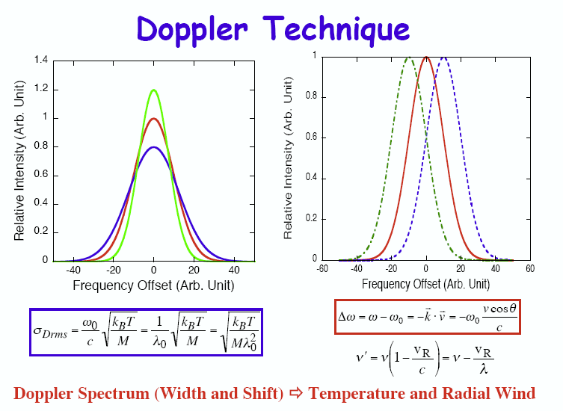

Slide 83
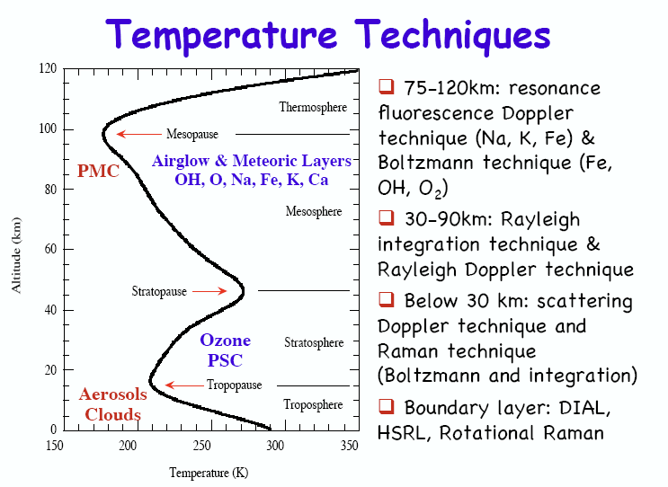

Slide 84
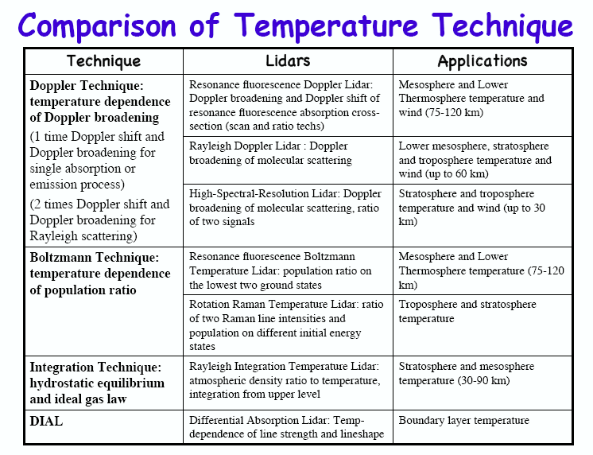

Slide 85
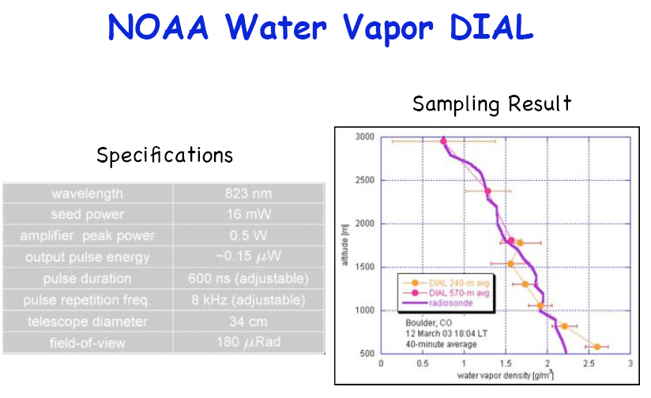

Slide 86
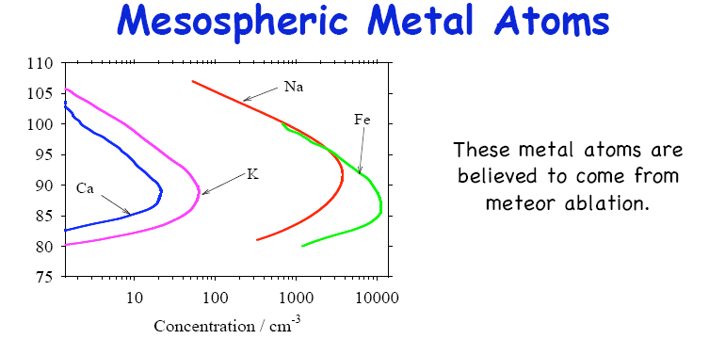

Slide 87
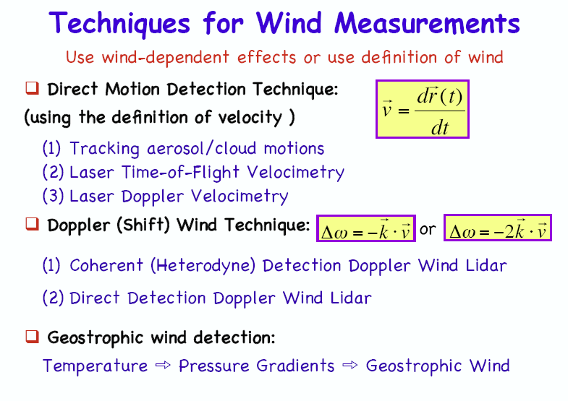
Pomiary wiatru

Slide 88
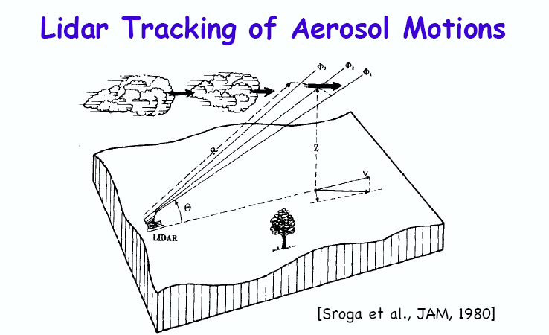

Slide 89
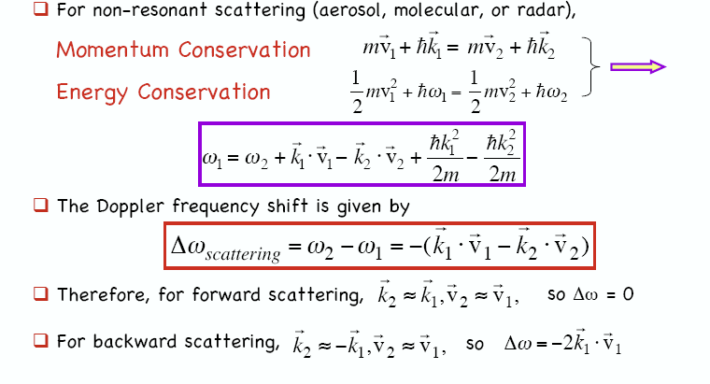

Slide 90
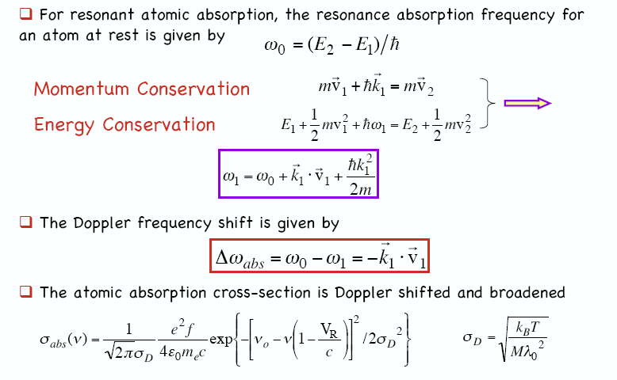

Slide 91
